Slide 1
嫵신사 제안서 발표
김대원
윤경철
서동원
담당 교수 : 김창화 교수님
2018.04.30

Slide 2
진행 순서
개요
필요성
개발 목표
QnA

Slide 3
개요
융합 쇼핑몰
관리자 – 구매자 – 관리자
일반 쇼핑몰과 다르게
다수의 판매자
다수의 상품 중에 선별된 상품
관리자에 의해 상품 등록
1

Slide 4
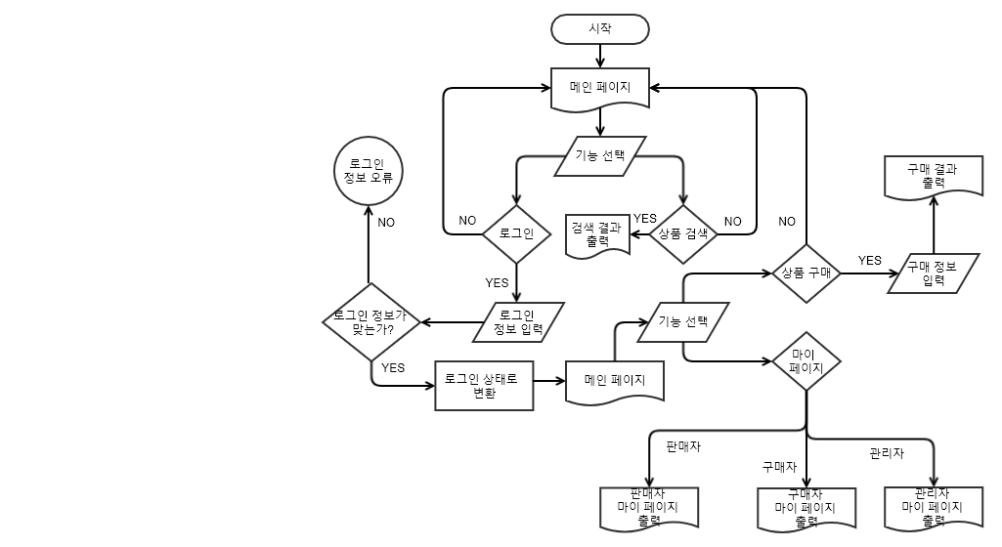
개발 목표
메인 페이지에서 총괄 로그인
로그인에 따라
마이 페이지가 다르게 출력
그림 1-1
2

Slide 5
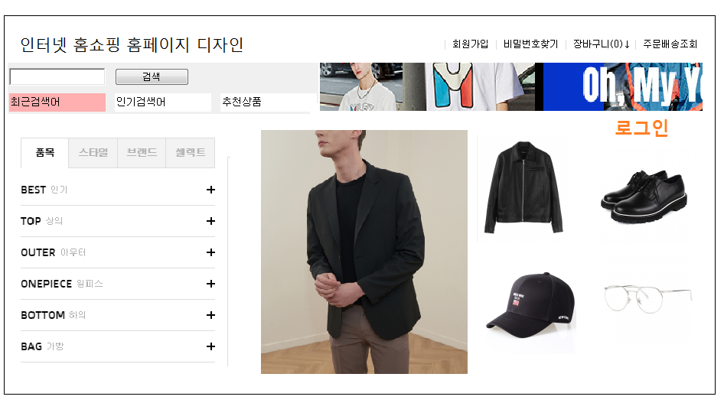
개발 목표
메인 화면
로그인에 무관하게 상품을 검색할 수 있다.
로그인을 클릭 시 로그인을 위한 팝업 창을 띄운다.
좌측의 카테고리 바를 이용하여, 탐색의 용이성을 증가했다.
그림 1-2
3
그림 1-2 출처 : http://store.musinsa.com/app/

Slide 6
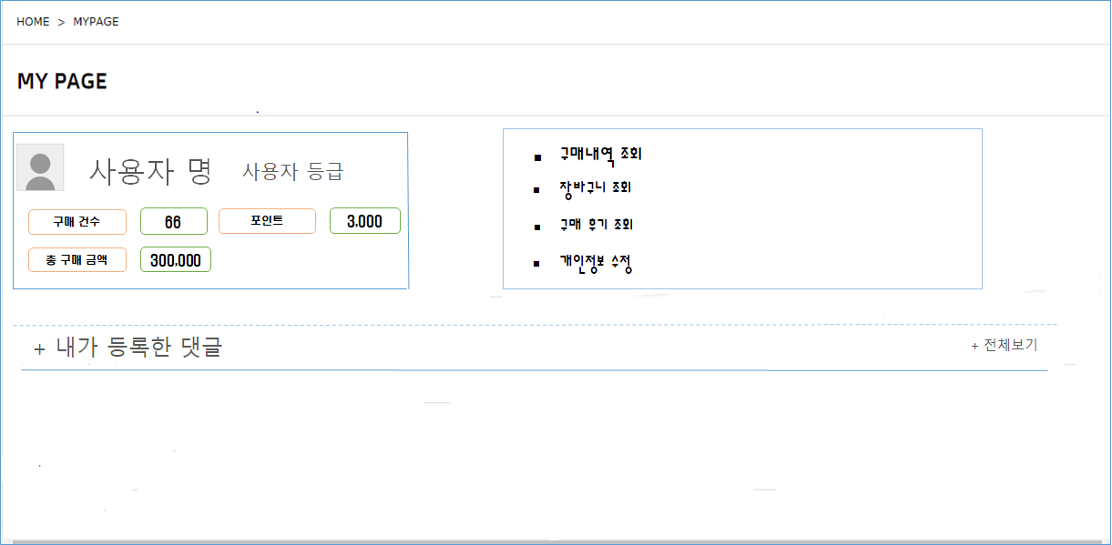
개발 목표
사용자 페이지
구매 내역 조회
장바구니 조회
구매 후기 조회
개인정보 수정
그림 1-3
4

Slide 7
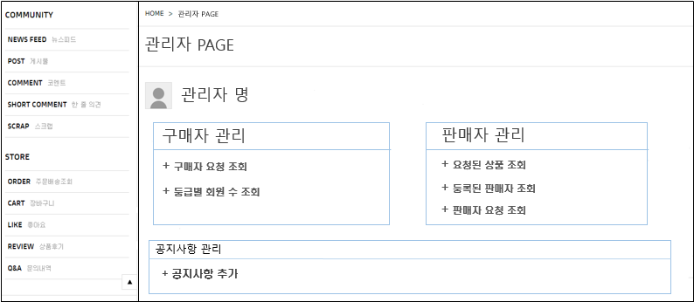
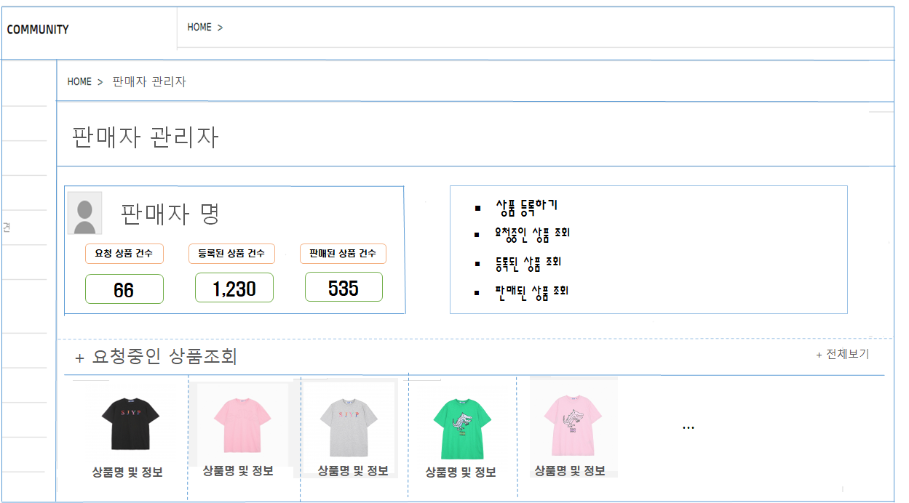
개발 목표
관리자 / 판매자 페이지
관리자 : 구매자,판매자 관리
판매자 : 상품 등록, 등록 상품 조회
5
그림 1-4
그림 1-4 출처 : http://store.musinsa.com/app/ 내 티셔츠 이미지

Slide 8
QnA

